Slide 1

PHP lessen online
Project Healthone

Slide 2
Het project Healthone wordt gemaakt met php en mysql
- phpStorm/XAMPP

Slide 3
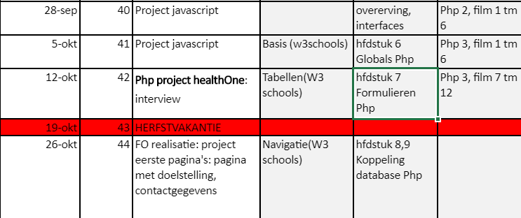
Volgens de planning moeten we vier thema’s behandelen: overerving, interfaces GLOBALS formulieren. Koppeling met database

Slide 4

Deze keer overerving en interfaces Volgende keer formulieren en GLOBALS en koppeling met de database

Slide 5
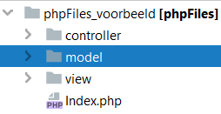
Ik behandel een voorbeeld van overerving en interface. jullie leren hoe een klassendiagram met overerving en een interface eruit ziet
Het voorbeeld gaat door op het Koekjes-voorbeeld

Slide 6
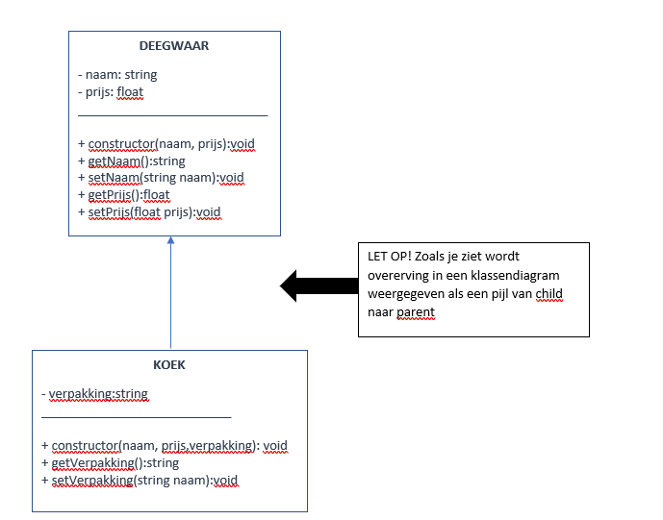
:
Het voorbeeld gaat door op het Koekjes-voorbeeld

Slide 7
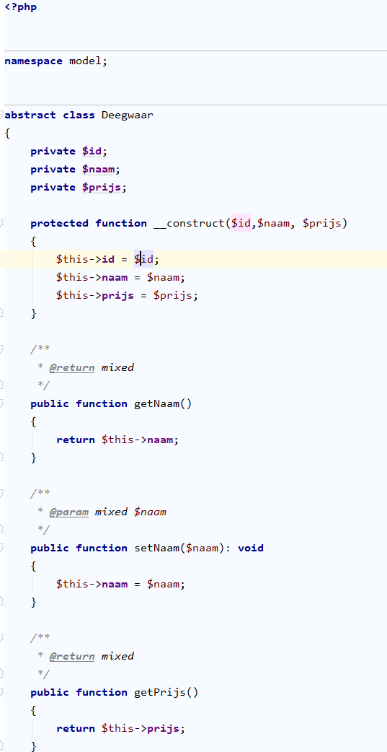
DEEGWAAR is een abstracte klasse
Attributen en methoden
Constructor
Maar klasse kan niet worden gebruikt om een object te maken.

Slide 8
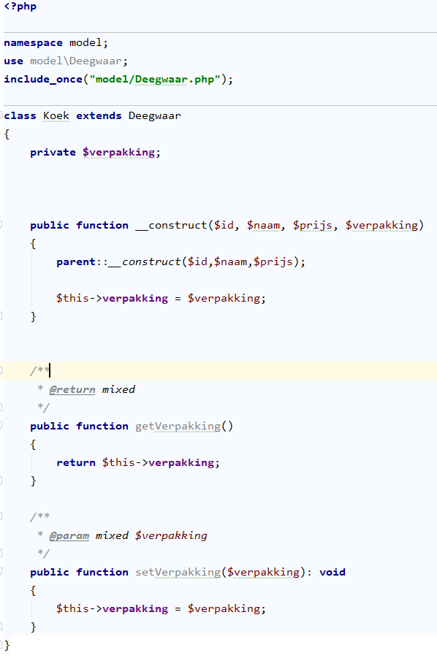
Koek overerft van Deegwaar Koek krijgt alle attributen en methoden van Deegwaar. Koek extends Deegwaar! Koek is een Deegwaar en MEER!

Slide 9
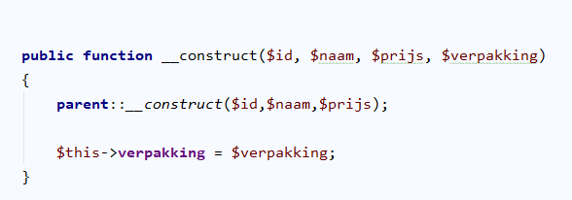
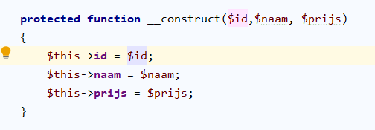
Bij het creëren van een object van KOEK geef je attributen van Koek en van de parent Deegwaar op.
De constructor van Koek geeft de attributen van Deegwaar door aan de constructor van Deegwaar. Zoals je ziet is de functie protected. Alleen via een child kan die functie worden aangeroepen

Slide 10
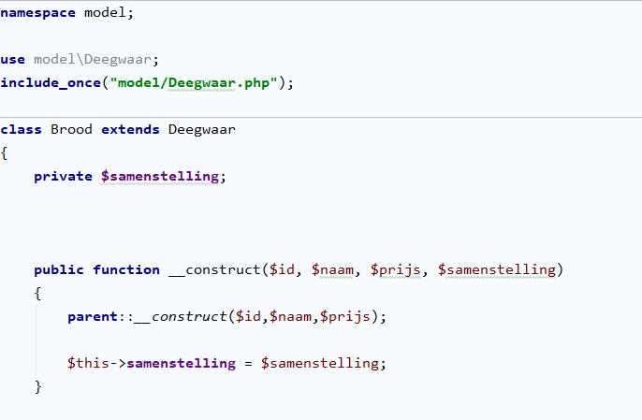
Nu maak ik Brood, een klasse die ook overerft van Deegwaar.
Brood heeft een eigen attribuut, samenstelling.
Id, naam en prijs worden doorgegeven aan Deegwaar (parent)

Slide 11
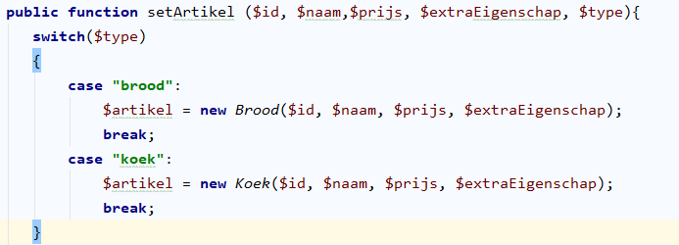
Bij het aanroepen van de $this->model->setArtikel() functie vanuit updateModel() functie in de Controller worden vijf parameters meegegeven.

Slide 12
Bij het aanmaken van een object in Model worden vier parameters meegegeven. De vijfde parameter geeft de klasse aan.

Slide 13
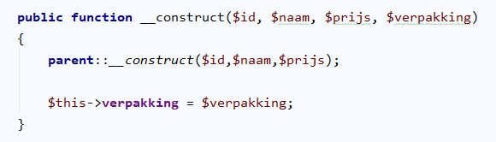
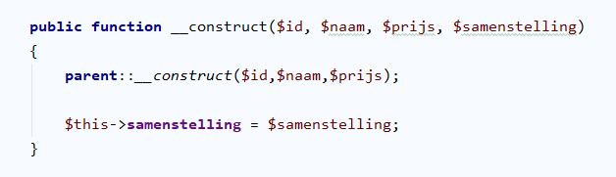
$extraEigenschap:
bij Koek is het attribuut verpakking,
bij Brood is het attribuut samenstelling.

Slide 14
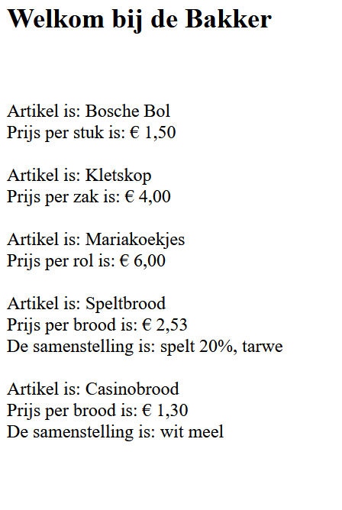
In VIEW hebben de verschillende objecten afwijkende meldingen:
Bij Koek komt een andere regel dan bij Brood.

Slide 15
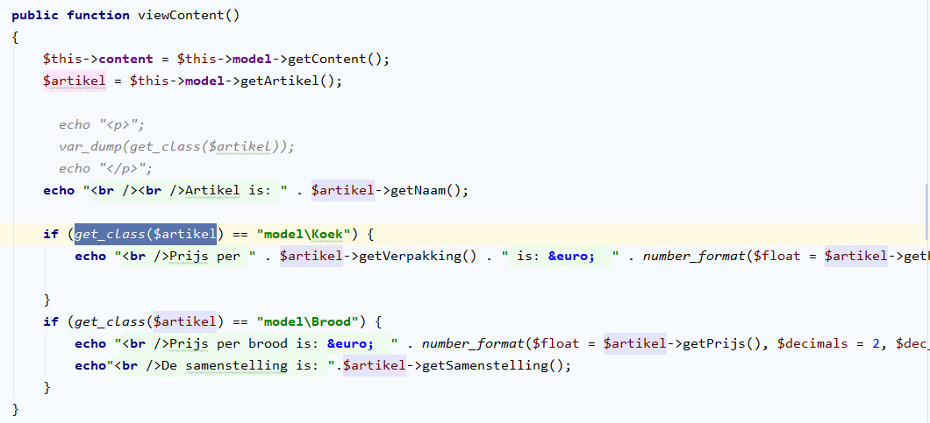
Daarom wordt in de View gecontroleerd van welke klasse een object is met de php functie get_class().

Slide 16
Een interface is een aparte vorm van een abstracte klasse
Een interface heeft geen eigen attributen
De methoden van een interface zijn public, van een abstracte klasse public of proteced
Alle methoden van een interface zijn abstract, je kunt de methoden niet zonder meer gebruiken.
Een klasse kan zowel overerven van een abstracte klasse en een interface implementeren.

Slide 17
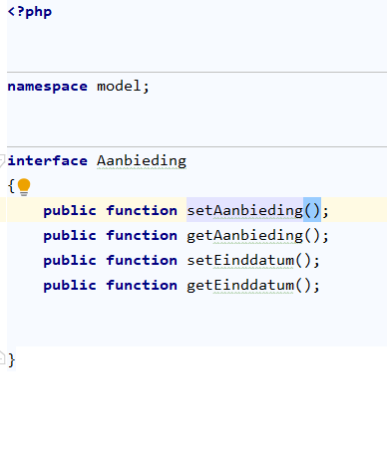
In het voorbeeld is Aanbieding een interface
Een aantal voorwaarden, zonder inhoud

Slide 18
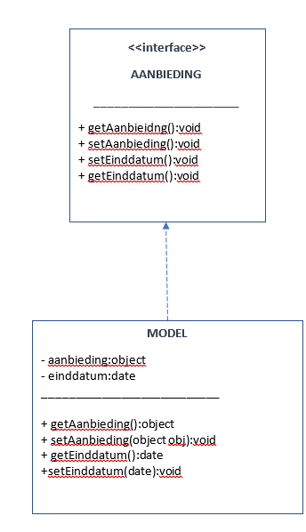
De klasse Model implementeert Aanbieding
In het klassendiagram wordt dat met een stippellijn aangegeven

Slide 19
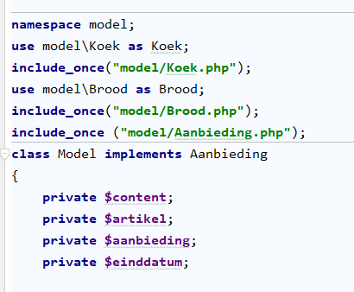
De bijbehorende attributen worden gedeclareerd in Model, niet in Aanbieding, namelijk aanbieding en einddatum

Slide 20
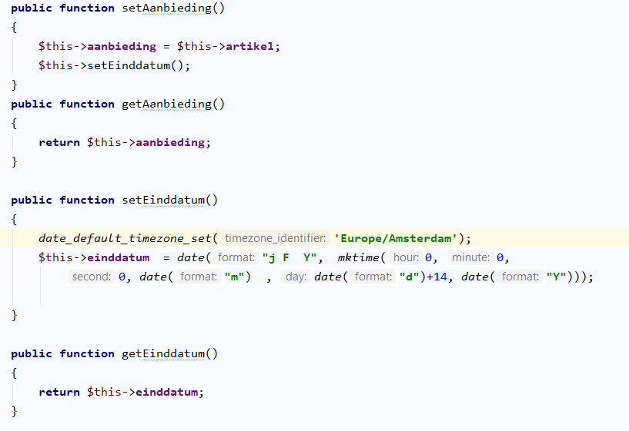
De klasse Model implementeert, neemt de interface Aanbieding in zich op
De bijbehorende methoden getAanbieding(), setAanbieding(), getEinddatum(), setEinddatum() moeten nog inhoud krijgen in Model, dus niet in de interface-klasse Aanbieding.

Slide 21
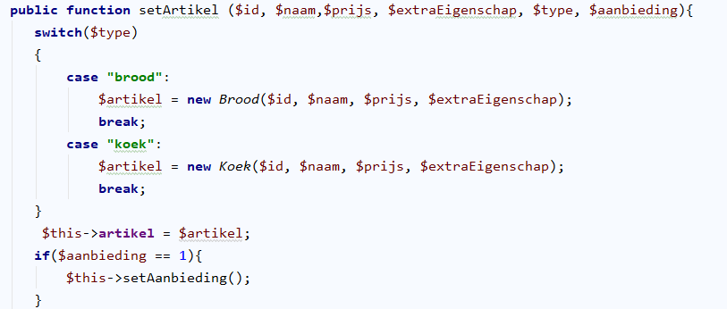
De Model klasse bepaalt aan de hand van setArtikel() welk artikel in de aanbieding is. Daarvoor is nog een parameter nodig, $aanbieding.

Slide 22
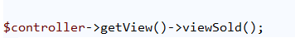
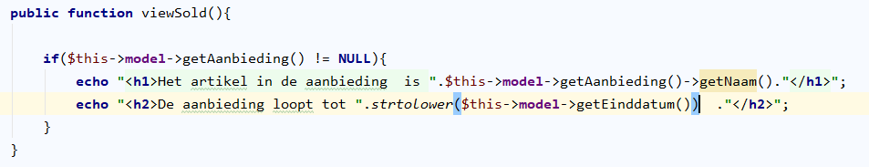
Index.php controleert bij de controller of er een aanbieding is.
De View klasse toont de aanbieding, als er een aanbieding is.

Slide 23
Maak zelf een php applicatie met een voertuig als abstracte klassen en auto en motor als overervende klassen. De opdracht staat bij opdrachten in ms teams De uitwerking van de applicatie bakker staat op github.com https://github.com/ROCMondriaanTIN/php_ao2_bakkerij

Slide 24
VRAGEN?

